Slide 1


C++重用：源码 -> COM -> XPCOM
作者：刘银森
武汉精测电子集团股份有限公司

Slide 2
C++软件重用的现实与挑战
01
目录
CONTENTS
COM（组件对象模型）
02
XPCOM（跨平台组件对象模型）
03

Slide 3
Part 1
about
C++软件重用的现实与挑战

Slide 4
C++软件重用方式
分发类型 | 说明 | 优点 | 缺点
源码 | 1、功能库或模块直接以源代码文件的形式分发，声明及实现均可见； 2、使用时将源文件添加到开发工程，进行整体编译、链接； | 1、可洞悉内部实现，便于学习共享？？？ 2、不强调编译器兼容性（本身就不是一次编译，到处使用）； | 1、一旦被使用，更新或修改无法被替换； 2、更新需要广播所有修改文件，且使用方必须重编译； 3、多个使用同一个库或模块的程序首先在磁盘空间上产生多重占用；当程序运行后，在虚拟内存中同样造成多重占用；
静态库 | 1、静态库本质上只是将一堆目标文件进行打包而已，在链接的时候被按需包含进可执行文件，生成后静态库可以丢弃不用； 2、静态库不能再包含静态库或者动态库？？？ | 1、程序发布的时候不需要依赖静态库一起发布； 2、相比源码分发，从物理上开始呈现模块的概念； | 1、一旦被使用，更新或修改无法被替换； 2、更新时需要在发布之后，使用方必须重编译链接； 3、多个使用同一个库或模块的程序首先在磁盘空间上产生多重占用；当程序运行后，在虚拟内存中同样造成多重占用；
动态库 | 把调用的函数所在文件模块（DLL或.so等）和调用函数在文件中的位置等信息链接进目标程序，程序运行的时候再从动态库中寻找相应函数代码。 | 1、可以保证库或者模块在磁盘空间和程序运行空间中都只存在一份； 2、理论上在出现缺陷时，可以支持使用新的动态库进行替换，而使用者不需要做出相应变动； | 1、因不是直接把代码链接进程序，而是有一个在动态库查找的过程，运行速度相对静态库或源码要满一些；
不考虑细微的性能差异，动态库是理论上软件重用的最佳方式！

Slide 5
动态库的替换性有何挑战？
C++缺少二进制级别的标准，体现在：
C++编译模型要求客户了解被使用对象的内存布局，导致两者之间的二进制耦合
不同编译器编译时对符号有不同的名字改编规则
不同的编译器有不同的虚析构函数实现机制
不同的编译器实现RTTI支持方式不尽相同

Slide 6
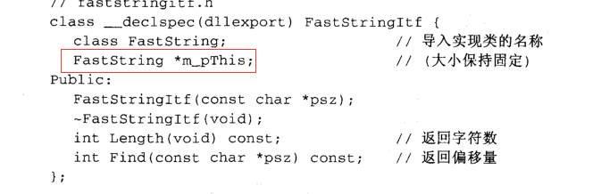
挑战如何解决？
避免对象的内存布局变化——句柄类：
维持一个具体功能实现类型的指针，只修改具体实现类型变化，保持
对外体现的内存布局情况稳定；

Slide 7
挑战如何解决？
避免不同的符号改名规则影响——抽象基类(接口类)：
基于以下事实及现状：
1）不同编译器对虚函数调用规则都是相同的，即通过对象地址寻址其虚表地址，再利用虚函数表进行虚函
数寻址，并间接调用；
2）定义纯虚函数，对编译器来说只是定义了“调用这些方法的可能性”，而没有定义实际的方法实现；
3）对于纯虚函数的编译链接过程，不是基于改名之后的符号命名，因纯虚函数不会导出符号；
虚函数表及虚函数的内存布局
（ C++的编译器应该是保证虚函数表的指针存在于对象实例中最前面的位置，这是为了保证取到虚函数表的
有最高的性能——如果有多层继承或是多重继承的情况下）：
https://www.cnblogs.com/malecrab/p/5572730.html
虚函数与普通函数调用区别：
https://blog.csdn.net/typ2004/article/details/20492335

Slide 8
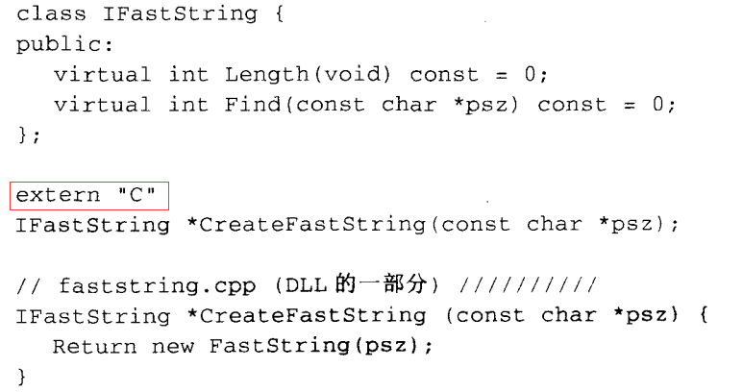
挑战如何解决？
解耦对接口类型的具体实现类型的依赖——返回接口类型指针的构造接口
当以接口类完成对外暴露出可跨编译环境使用的用于隔离动态库内部实现的接口之后，动态库内部
需要继承此接口实现具体的功能类，并且需要将此对外隐藏，利用了C语言标准对符号的一致性特性；

Slide 9
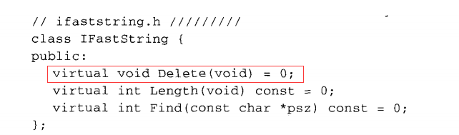
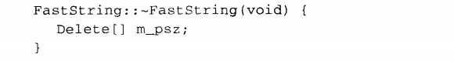
挑战如何解决？
不同编译器对虚析构函数的放置位置区别——接口类提供析构方法
对于实现对象的析构，不能在抽象基类中定义虚的析构函数，因为不同编译器对虚析构函数在虚表中
的位置也是不一致的，因此在抽象基类中提供虚的专门析构实现对象的接口，而实现类去实现这个接
口析构自己；

Slide 10
挑战如何解决？
函数调用约定的统一——使用不同编译平台下的相同调用规则
GCC 默认调用规则为stdcall，VC编译器默认调用规则为_cdecl
https://blog.csdn.net/jonathandj/article/details/4163744

Slide 11
挑战如何解决？
接口扩展如何保持前后兼容性——接口继承或新增
想要扩展接口的两个直观想法：
1）改变接口类定义
可在原接口定义最后追加新的纯虚函数接口定义（按虚表中的布局，会被追加到最后），这样不影响老的应用使用新的库，因其对新增内容是忽略的，但是期待新接口的新程序使用老的库，会发生崩溃！
2）不改变原接口类定义，让实现类暴露多个接口
设计一个新的接口类，让其继承原老的接口类，在新接口类中增加新的接口，并由实现类来实现，在使用时依赖RTTI技术进行类型指针强转为新接口类指针使用新接口功能，老的用户不用修改；（ RTTI此处指利用了dynamic_cast<>操作）
设计一个新的接口类，不继承原老的接口类，而新的接口类中增加新的接口，而新的实现类继承这两个接口类，使用时通过RTTI技术进行类型指针强转为新的接口类使用新接口功能，老的用户不用修改；（ RTTI此处指利用了dynamic_cast<>操作）

Slide 12
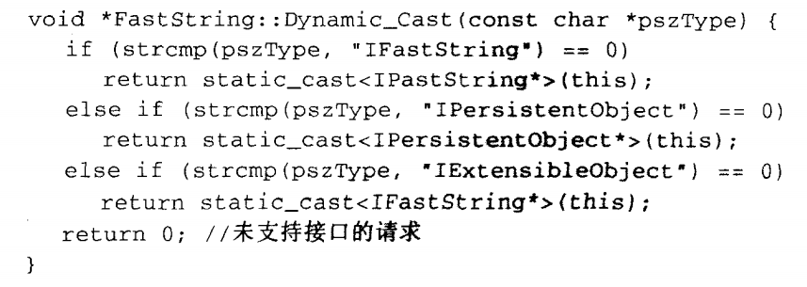
挑战如何解决？
对解决兼容问题时RTTI技术的改进——接口查询方法
前述第二种方法解决了老用户使用新库的兼容性问题，也解决了新用户如果误用了老的库，也不会出现问题；但RTTI技术也与编译器紧密关联，使用RTTI也即对编译器产生了依赖；
导出接口中提供一个专门用于匹配构造出指向指定接口类型指针的方法，并通过不同对象实现类实现其支持的转换：

Slide 13
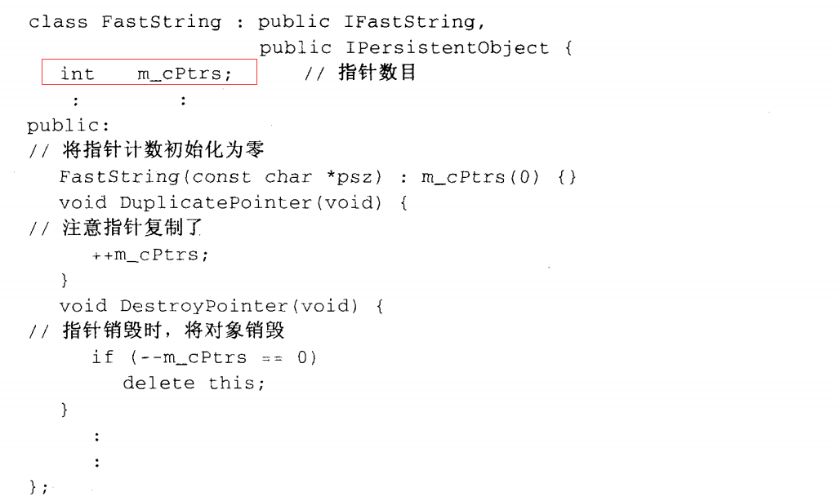
挑战如何解决？
接口实现对象的资源管理——引用计数
因前述将接口实现对象的构造及析构都以独立的接口方法暴露了出来，对于不同的使用对象
，并不知道实现对象的实例的存在情况，可能存在多次构造或者多次析构的情况；
在构造和析构方法中引入引用计数，以判断实现对象真正该被构造或析构的时机，这样对于
每个接口指针的使用者来说，其对一个接口的使用范式都是相同的，及调用构造方法，再调用析构方法，不用担心对象实体的真正生命周期问题；

Slide 14
Part 2
about
COM

Slide 15
COM——组件对象模型
简单认为：
COM基础 = 抽象基类 + 接口查询 + 引用计数 三大特征组成的组件构造模型，配套相应的组件管理系统进行组件注册与反注册；
抽象基类IUnknown
IID/CID以及QueryInterface方法
引用计数
结果表示
组件管理

Slide 16
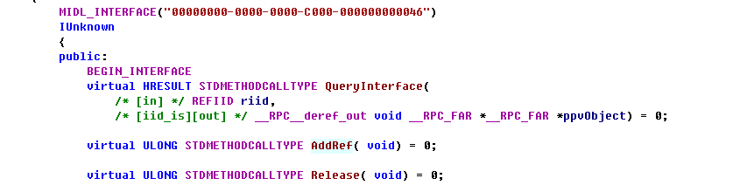
COM——组件对象模型
抽象基类：定义一切接口实现类型都需要实现的基础方法
为了实现接口定义的跨语言特性，制定了编程语言无关的IDL(以DCE RPC IDL为基础，DCE RPC是Windows RPC implementation的基础)接口定义语言，通过MIDL.exe工具进行解析；
另：COM禁止接口多重继承，多重继承会引入编译器不兼容问题

Slide 17
COM——组件对象模型
GUID/IID/CLSID/：接口、类型识别码（索引ID）
typedef struct _GUID {
unsigned long Data1;
unsigned short Data2;
unsigned short Data3;
unsigned char Data4[ 8 ];
} GUID;
typedef GUID IID;
typedef GUID CLSID;
使用非集中式的唯一性算法！（比起累加计数要可靠），Windows下CoCreateGuid( _Out_ GUID FAR * pguid) API可用于生成GUID

Slide 18
COM——组件对象模型
QueryInterface ：查询COM组件中某类实例是否支持指定类型的接口
原型：STDMETHOD(QueryInterface)(REFIID iid, LPVOID* ppvObj)
实际上第二个参数是一个(void **)的指针，在使用QueryInterface的时候可能将某个IID查询出来的接口指针赋值给了其一个不对应的接口指针类型，而编译时却可以完全通过，即该接口无法做到类型安全。
COM提供了一个宏用于保证两个参数所表示的接口类型一致性：
#define IID_PPV_ARGS(ppType) __uuidof(**(ppType)), IID_PPV_ARGS_Helper(ppType)
ppType即为需要传入的接口指针的地址，__uuidof可以直接根据ppType类型获取其GUID值

Slide 19
COM——组件对象模型
QueryInterface的实现：
该方法的实质是通过IID将实现接口的实现类实例指针强制转换为对应接口类型指针的过程。实现如上过程的两个主流方法：
表驱动法
因为将实现类实例指针强转为指定接口类型指针的实质就是为了获取指向实例类型的虚表中对应继承接口类型的虚函数序列的首地址，因此需要建立IID与此地址的映射关系，目前COM使用一组宏定义完成建表及查询操作；
宏驱动法 （XPCOM介绍）

Slide 20
COM——组件对象模型
引用计数AddRef/Release ：用于对实现类对象资源进行管理
针对用于计数成员的表示方式，可实现普通版本(如int m_nRefCnt)或者线程安全版本(通过线程同步方法进行数据保护)
对于两个方法的调用时机有如下规则：
增加引用计数
当把一个非空接口指针写到局部变量中时；
当被调用方把一个非空接口指针写到方法或者函数的【out】或者【in, out】参数时；
当被调用方返回一个非空接口指针作为函数的实际结果时；
当把一个非空接口指针写到对象的一个数据成员中时；
减少引用计数(release)
在改写一个非空局部变量或者数据成员之前；
在离开非空局部变量的作用域之前；
当被调用方要改写方法或者函数的【in,out】参数，并且参数的初始值为非空时。因为【out】参数被认为输入时应该为空值，所以被调用方永远也不必释放【out】参数；
在改写一个对象的非空数据成员之前；
在离开一个对象的析构函数之前，并且这是还有一个非空接口指针作为数据成员；
特殊情况
当调用方把一个非空接口指针通过【in】参数传给一个函数或者方法时，既不需要增加计数，也不需要减少计数，因为在调用堆栈中，临时变量的生命周期只是“用于初始化形式参数”的表达式的生命周期的一个子集！

Slide 21
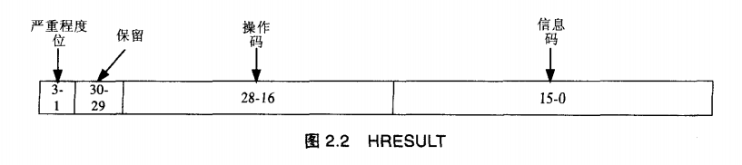
COM——组件对象模型
结果表示(HRESULT )：几乎所有COM接口方法的返回值类型
typedef LONG HRESULT;
COM定义了两个宏便于对HRESULT进行操作：
#define SUCCEEDED(hr) (((HRESULT)(hr)) >= 0)
#define FAILED(hr) (((HRESULT)(hr)) < 0)
即严重程度位表明了操作成功还是失败！客户自定义HRESULT建议信息码大于0x200，避免和系统已定义码重合

Slide 22
COM——组件对象模型
组件管理流程：COM组件的注册、反注册及生命周期管理
（当前只针对进程内组件即DLL形式分析）
理解组件管理的前提是了解以下几个概念的区别：
接口：与对象进行通信的抽象协议，对象间交互的约定
实现：支持一个或多个接口的具体类型，为每个抽象操作提供了精确的语义解释
COM类：是被命名的实现，是具体的、可被实例化的类型
此处“被命名”含义不是指定义数据类型名，而是采用GUID对一个具体实现类型进行标识，当GUID被用来命名COM类时，称为CLSID；同时也有ProgID的文本ID可供命名，两者可互转；
“可被实例化”指在COM的生态内，COM提供了明确方式可供用户实例化该类型；
COM类有一个基本要求，必须有一个工厂类(用于明确COM类实例化方式)；

Slide 23
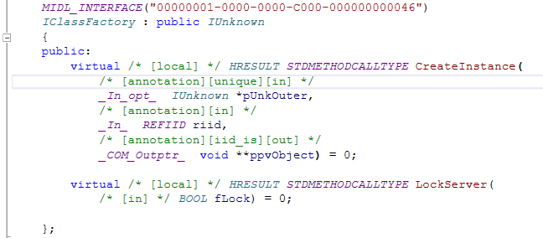
COM——组件对象模型
工厂类的实现：一般基于实现IClassFactory接口来实施
工厂类的实现也遵循了COM组件的标准，即工厂类的功能也是以接口方式暴露。
工厂类通过实现CreateInstance方法，实施对指定COM类实例的构造。COM要求工厂类与其构造的COM类为一对一的对应关系，因此此处CreateInstance并没有CLSID参数；

Slide 24
COM——组件对象模型
工厂类的实例构造：通过COM要求DLL导出的DllGetClassObject内构造
DllGetClassObject原型：
COM类与其工厂类是一一对应关系，这是需要开发者遵守的原则；
基于一一对应原则，COM类的CLSID即标识了其工厂类；
组件内有多个COM类的， DllGetClassObject需要具有根据CLSID构造不同工厂类实例的能力；
因工厂类一般均实现IClassFactory接口， DllGetClassObject第二个参数也一般获取工厂类实例的此接口实现；(COM规则也允许获取任意指定接，口，在于工厂类是否有实现)；
DllGetClassObject会被COM类构造系统API CoGetClassObject所调用；

Slide 25
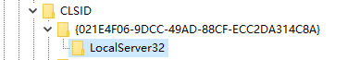
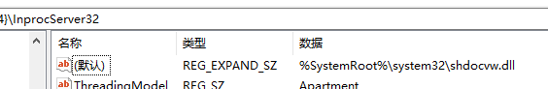
COM——组件对象模型
COM组件信息的可见性：通过操作系统注册表进行表达
COM组件向注册表注册的信息以COM组件内的COM类为单位；通常位于
注册表的路径：计算机\HKEY_CURRENT_USER\Software\Classes\CLSID
计算机\HKEY_CLASSES_ROOT\CLSID
以COM类的CLSID为主键，即以COM类为单位进行组织；
至少包含InprocServer32或LocalServer32子键，或者两者均有，用于指定组件所依托的物理对象的位置，分别对应DLL及可执行文件位置；
ProgID等其他子键为可选，ProgID为了支持之前所述的CLSID与ProgID间的相互转换

Slide 26
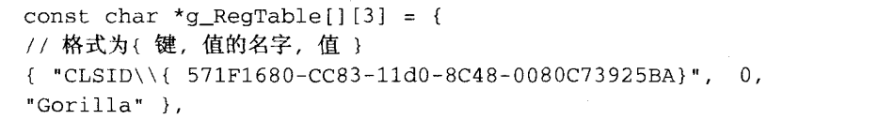
COM——组件对象模型
COM组件注册与反注册：操作系统注册表组件信息区域
COM组件必须按COM标准导出注册与反注册方法：
DllRegisterServer内实现将COM组件内COM类信息按注册表要求键值插入注册表；
DllUnregisterServer内将注册到注册表的相关项清除；
当使用Regsvr32.exe工具进行组件注册、反注册操作时，这两个导出方法会被调用；
使用表驱动法实现注册函数样例如下：

Slide 27
COM——组件对象模型
COM组件的卸载：将组件DLL从内存中卸载
COM组件的加载是通过COM API在创建COM类对象时主动加载的，但对于不在使用的组件
，也许有手动卸载的需求，通过CoFreeUnusedLibraries(void) API可发动对所有已加载DLL的
询问，通过调用每个DLL导出的DllCanUnloadNow(void)判断当前DLL是否可卸载；
一般都需要在DLL内部维持一个标识该DLL是否还在使用的组件级别的引用计数用来控制
DllCanUnloadNow的返回值，当引用计数为0，则返回S_OK表明可被卸载；S_FALSE则表明
仍要继续使用；

Slide 28
COM——组件对象模型
COM组件开发、注册、使用流程：

Slide 29
Part 3
XPCOM

Slide 30
XPCOM——跨平台组件对象模型
简单认为：
XPCOM = Mozilla实现的COM，没有依赖Windows的COM库、SCM等设施；
抽象基类 nsISupports
IID/CID以及QueryInterface方法
引用计数
结果表示 typedef unsigned nsresult
组件管理 nsComponentManagerImpl

Slide 31
XPCOM——跨平台组件对象模型
实现详情请见：

Slide 32
Thank
you
感谢聆听
武汉精测电子集团股份有限公司
拥抱竞争、成就客户、求变求异、诚信正直、合作共赢、永不言弃
Notes:
亮亮图文旗舰店https://liangliangtuwen.tmall.com

